Slide 1
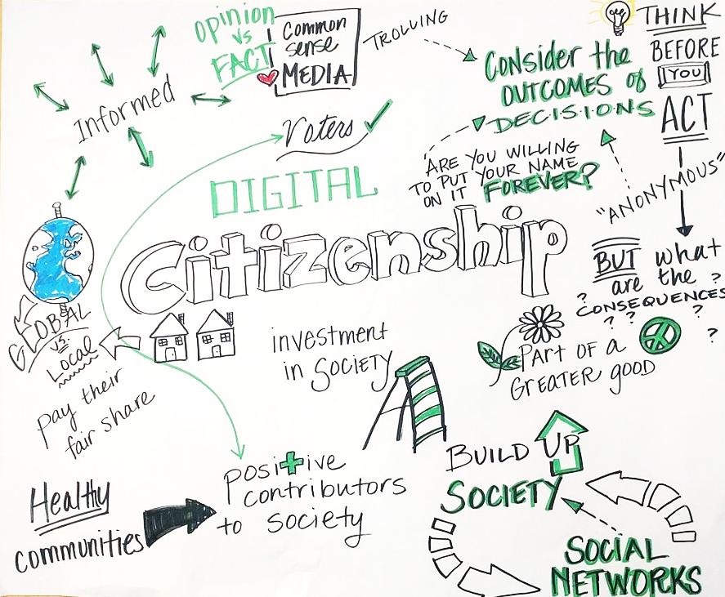
Digitale Bürgerschaft - Ethische Nutzung der digitalen Technologie
Aufbau digitaler Resilienz indem wir digitales Wohlbefinden und Sicherheit für alle zugänglich machen 2022-2-SK01-KA220-ADU-000096888

Slide 2
Ethische Nutzung der digitalen Technologie
Einführungsvideo

Slide 3
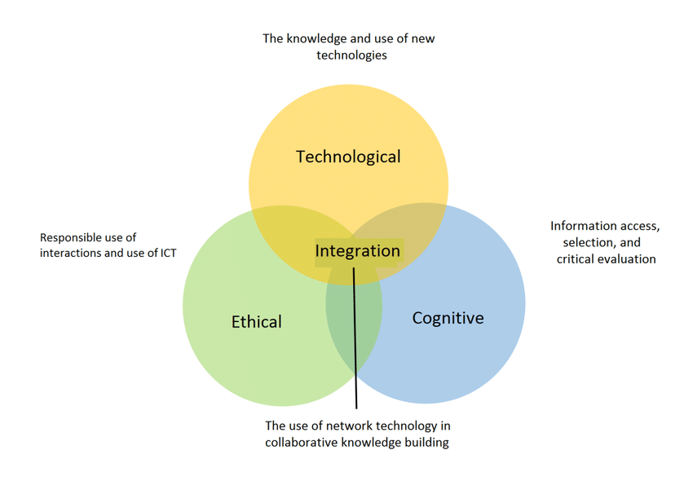
Die Komponenten der digitalen Kompetenz
IT-Kenntnisse oder Computerkenntnisse: Dies ist die technische Komponente der digitalen Kompetenz, da sie sich auf das Erlernen technischer Fähigkeiten im Umgang mit Hardware und Software bezieht.
Informationskompetenz: Hier werden kognitive Aspekte der digitalen Technologien wie kritisches Denken, Problemlösung usw. vermittelt.
Medienkompetenz (Medienerziehung): Dies bezieht sich auf die ethischen Aspekte der Nutzung digitaler Technologien und sozialer Medien. Sie impliziert die Fähigkeit, die Bedeutung digitaler Werkzeuge und Inhalte zu verstehen, zu interpretieren und kritisch zu bewerten.

Slide 4
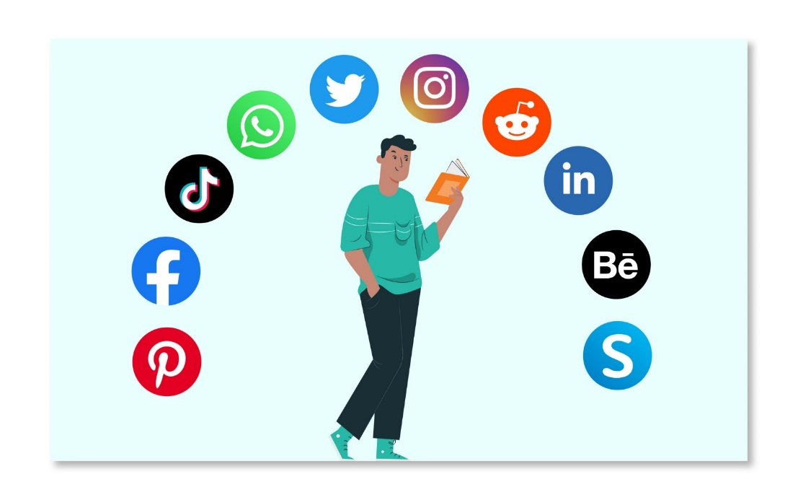
Was ist Medienerziehung?
Medienerziehung ist der Prozess, durch den der Einzelne Medienkompetenz erlangt und in der Lage ist, die Art, die Techniken und die Auswirkungen von Medienbotschaften und -produktionen kritisch zu verstehen.
Kritische Bewertung und Verständnis von Botschaften, Symbolen und Sprachen der sozialen Medien.
Sich des eigenen Verhaltens und der eigenen Kommunikation im Internet bewusst werden.
Verstehen, wie soziale Medienplattformen funktionieren und in wessen Interesse.
Wie soziale Medien Bedeutung erzeugen und Realität darstellen.
Wie diese Darstellungen der Realität von der Öffentlichkeit interpretiert werden.

Slide 5
Warum Medienerziehung?
Wir leben in einer Post-Wahrheits-Gesellschaft
Objektive Fakten haben weniger Einfluss auf die öffentliche Meinungsbildung als Appelle an Gefühle und persönliche/kulturelle Überzeugungen.

Slide 6
Einführung in die Sozialpsychologie
Die Sozialpsychologie zielt darauf ab, die Gedanken, Gefühle und Handlungen des Einzelnen in Bezug auf die implizite Anwesenheit anderer, also in Bezug auf die soziale Struktur, zu verstehen.
Das gilt auch online!

Slide 7
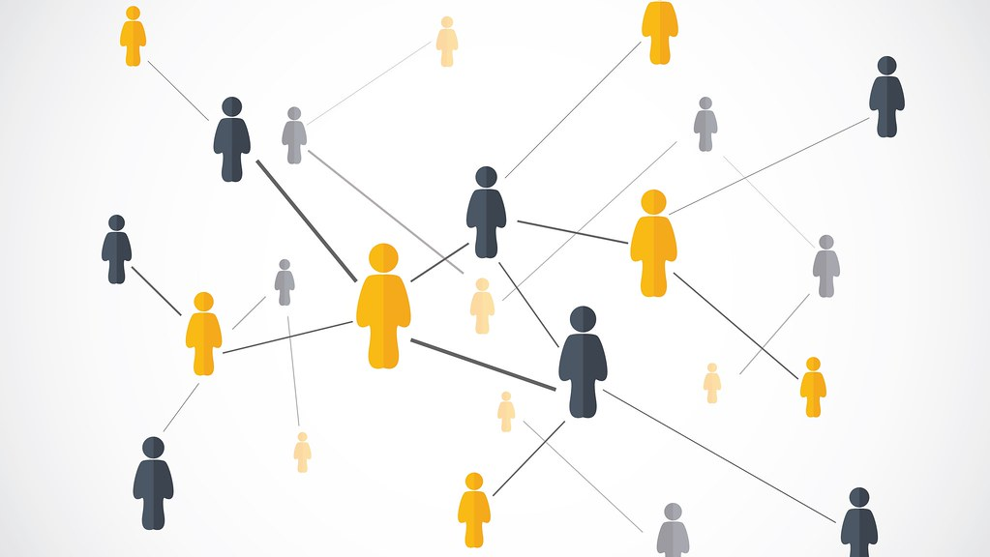
Einführung in die Sozialpsychologie
Nach dem konstruktivistischen Ansatz sind die sozialen und kulturellen Dimensionen konstitutiv für den Geist und seine kognitiven und emotionalen Prozesse.
Die Realität ist als eine gesellschaftlich geteilte und ausgehandelte Vision gedacht.
Die Kenntnis der Realität ist als ein kontinuierlicher Prozess der kollektiven Organisation und Bedeutungszuweisung zu verstehen.

Slide 8
Einführung in die Sozialpsychologie
Was ist Kultur?
Unter Kultur versteht man eine Reihe von gemeinsamen Bedeutungen, Symbolen, Wissen und Sprachen, durch die eine kulturelle Gruppe mit der Realität in Beziehung tritt.
Was ist ein Kulturkreis?
Eine kulturelle Gruppe ist definiert als eine Ansammlung von Individuen, die einen Kernbestand an Überzeugungen, Verhaltensmustern und Werten teilen.
Er bezieht sich auf Gruppen, in die wir hineingeboren werden, wie Ethnie, nationale Herkunft, Geschlecht, Klasse oder Religion.
Er kann auch Gruppen umfassen, denen wir uns anschließen. Es ist beispielsweise möglich, sich eine neue Kultur anzueignen, indem man in ein neues Land/eine neue Nachbarschaft umzieht, sich einem neuen Beruf und/oder einem Sport-/Kulturverein anschließt, seinen wirtschaftlichen Status ändert, behindert wird, usw.

Slide 9
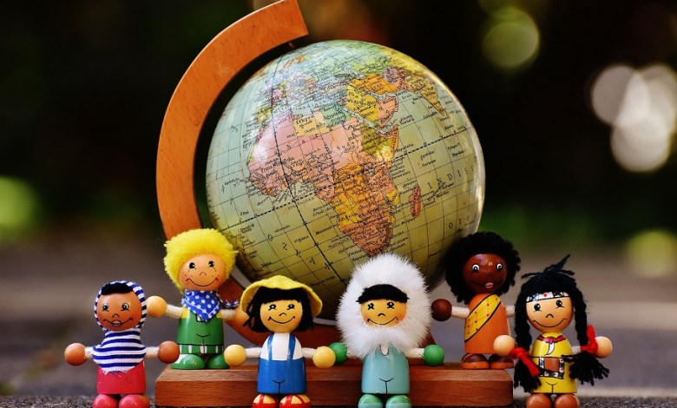
Einführung in die Sozialpsychologie Soziale Kategorisierung
Soziale Kategorisierung ist der Prozess, durch den wir Individuen auf der Grundlage sozialer Informationen gruppieren.
Die "großen Drei" sind Geschlecht, Ethnie und Alter, aber auch andere Dimensionen wie sozialer Status, Beruf und sogar sexuelle Orientierung werden kategorisiert.
Einmal festgelegt, prägen soziale Kategorisierungen anderer unsere Bewertung und unser Verhalten, oft ohne dass wir uns dessen bewusst sind.

Slide 10
Einführung in die Sozialpsychologie Was ist soziale Kategorisierung?
Warum? Um die Komplexität der Realität zu reduzieren.
Risiko? Die Besonderheit jedes Einzelnen zu verlieren.

Slide 11
Einführung in die Sozialpsychologie Wie kann man soziale Kategorisierung überwinden?
Schaffung einer neuen gemeinsamen kulturellen In-Group.
Kleiner Tipp: Ziehen Sie Personen in Betracht, die einer anderen kulturellen Gruppe angehören als Sie. Zum Beispiel einer anderen Religion und/oder Ethnie. Können Sie sich eine gemeinsame kulturelle Gruppe mit diesen Personen vorstellen?
Denken Sie an die kulturellen Gruppen, denen Sie angehören!

Slide 12
Einführung in die Sozialpsychologie Das von Muzafer Sherif in den 1950er Jahren durchgeführte Räuberhöhlenexperiment mit 22 Jungen in Sommerlagern in Oklahoma
Es wurden Gruppen gebildet, indem diejenigen, die eine Affinität zeigten, getrennt wurden.
Als der Wettbewerb zwischen den Gruppen eingeführt wurde, überlagerte die Gruppenidentität die individuelle Zugehörigkeit.
Spätere kooperative Aufgaben reduzierten diesen Konflikt, was die Rolle gemeinsamer Ziele bei der Lösung von Gruppenspannungen verdeutlicht.
Kurzer Tipp: Fällt Ihnen ein Beispiel für eine Online-Zusammenarbeit ein, die zur Überwindung von Vorurteilen und Konflikten zwischen Gruppen beigetragen hat?

Slide 13
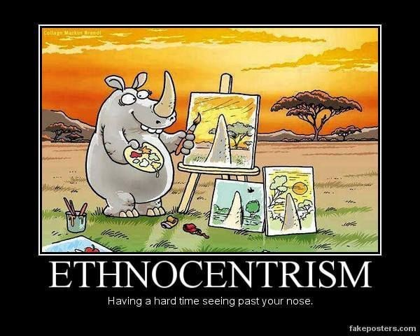
Einführung in die Sozialpsychologie
Was ist Ethnozentrismus? Eine Tendenz, die Werte der eigenen kulturellen Gruppe als überlegen und absolut zu betrachten.
Was ist ein Vorurteil? Eine Tendenz, Personen, die einer anderen kulturellen Gruppe angehören, negativ zu beurteilen.

Slide 14
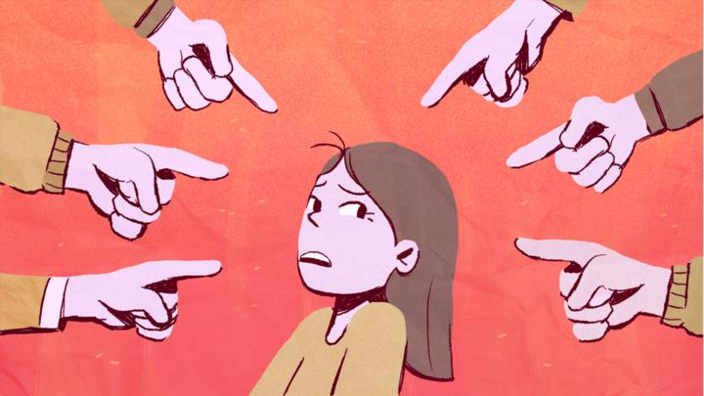
Einführung in die Sozialpsychologie Die Komponenten von Vorurteilen
Stereotyp: Dies ist das kognitive Element, das sich auf die Informationen über eine kulturelle Gruppe bezieht.
Emotionen: Dies ist das Schlüsselelement des Vorurteils, aus dem ein negatives Urteil hervorgeht.
Diskriminierung: Dies ist das Verhaltenselement, das dazu führt, dass Maßnahmen gegen die kulturelle Zielgruppe ergriffen werden.

Slide 15
Einführung in die Sozialpsychologie Ein Beispiel für Vorurteile
Stereotyp: "Alle Romani sind Diebe".
Emotionen: "Das macht mich wütend und nachtragend".
Diskriminierung: "Deshalb beleidige ich sie im Bus".
Kurzer Tipp: Fällt Ihnen ein Beispiel für Vorurteile in den sozialen Medien ein?

Slide 16
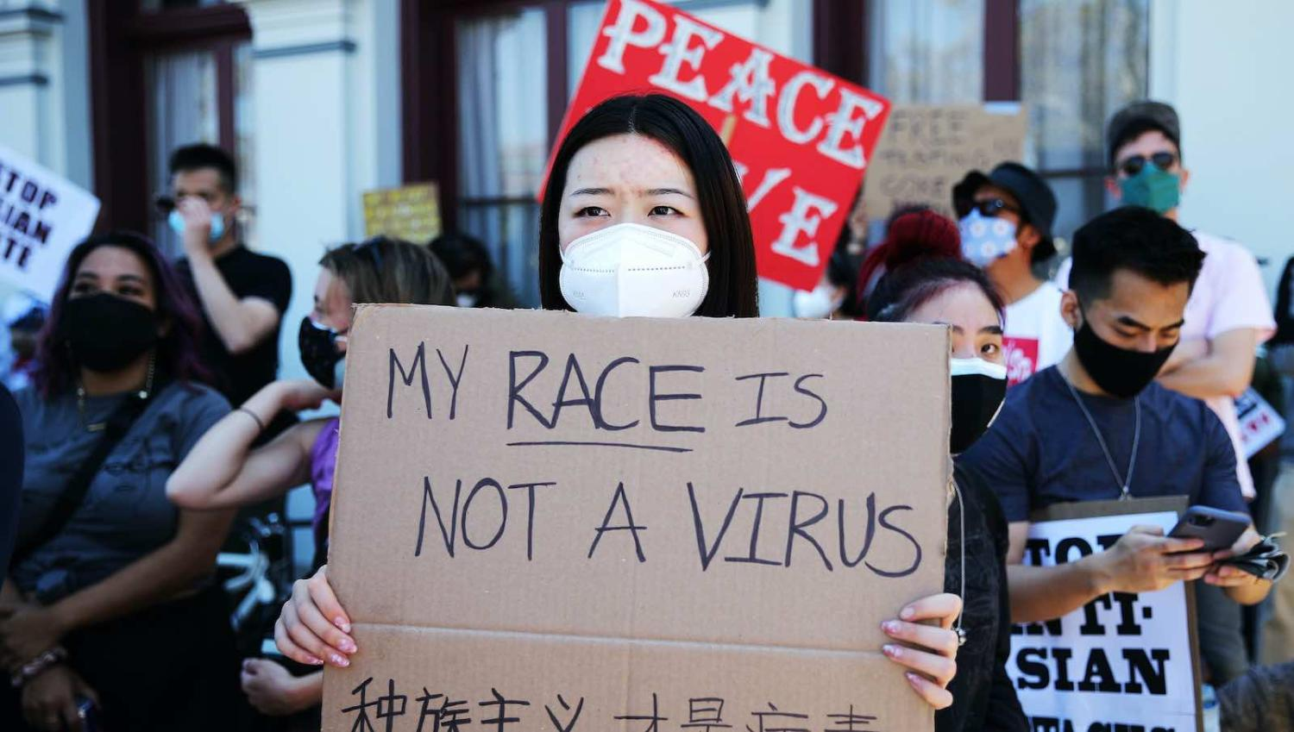
Einführung in die Sozialpsychologie Ein Beispiel für Vorurteile online
Vorurteile gegenüber asiatischen Amerikanern in den Covid-19-Pandemien
Der Ausbruch von Covid-19 führte zu vermehrten Vorfällen von Rassismus, Diskriminierung und Gewalt gegen "Asiaten". Seit Januar 2020 berichteten viele asiatische Amerikaner über rassistische Beleidigungen, unrechtmäßige Kündigungen am Arbeitsplatz, Bespuckung, körperliche Gewalt, extreme körperliche Distanzierung usw.
Croucher S.M., Nguyen T. und Rahmani D. (2020). Vorurteile gegenüber asiatischen Amerikanern in der Covid-19-Pandemie: The Effects of Social Media Use in the United States.

Slide 17
Einführung in die Sozialpsychologie Welche Rolle spielten die Medien und die sozialen Medien bei der Verbreitung von Vorurteilen?
Irreführende Schlagzeilen in den Medien
"Chinesisches Virus-Pandemonium"
"China-Kinder bleiben zu Hause"
Hashtag für soziale Medien
#WuhanVirus
#KungFlu

Slide 18
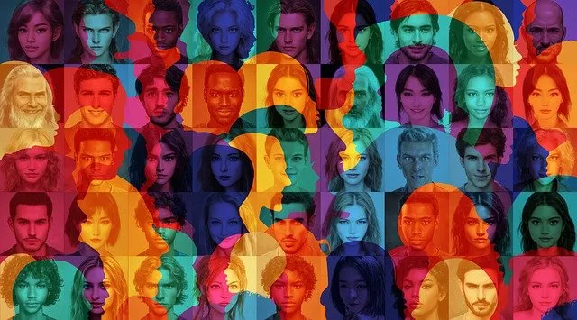
Einführung in die Sozialpsychologie Kulturelle Modelle
Kulturelle Assimilierung: Die kulturellen Unterschiede werden langsam abgebaut.
Multikulturalität: Kulturen werden als starre und stabile Einheiten betrachtet.
Interkulturalität: Dies impliziert die Hybridisierung kultureller Prozesse. Die kulturelle Grenze eint und trennt nicht verschiedene Gruppen.
Kurzer Tipp: Welches Kulturmodell halten Sie für erstrebenswert?

Slide 19
Einführung in die Sozialpsychologie Kulturelle Modelle
Kulturelle Assimilierung: Die kulturellen Unterschiede werden langsam abgebaut.
Multikulturalität: Kulturen werden als starre und stabile Einheiten betrachtet.
Interkulturalität: Dies impliziert die Hybridisierung kultureller Prozesse. Die kulturelle Grenze eint und trennt nicht verschiedene Gruppen.

Slide 20
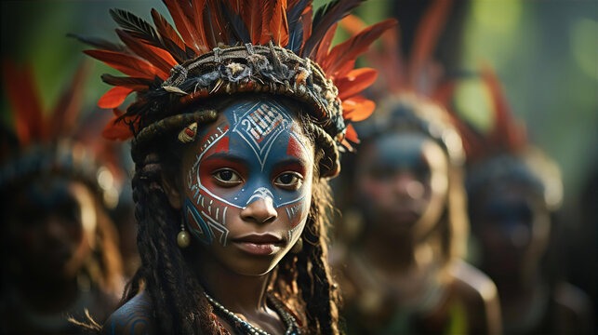
Einführung in die Sozialpsychologie Ethisches Dilemma - Kultureller Relativismus
Der Kulturrelativismus vertritt den Standpunkt, dass es keinen universellen Standard gibt, an dem Kulturen gemessen werden können, und dass alle kulturellen Werte und Überzeugungen im Zusammenhang mit ihrem kulturellen Kontext verstanden und nicht auf der Grundlage von Normen und Werten von außen beurteilt werden müssen.

Slide 21
Einführung in die Sozialpsychologie Ethisches Dilemma - Kultureller Relativismus
Bedeutet Kulturrelativismus, dass es keine absoluten Menschenrechte und moralischen Werte gibt? Nein, aber die Grenze zwischen der Verletzung von Menschenrechten und kultureller Pluralität ist schmal.
Kurzer Tipp: Verstößt die Kinderehe in einigen Ländern gegen die Menschenrechte oder spiegelt sie die kulturelle Vielfalt wider?

Slide 22
Freie Lizenz
Das hier im Rahmen des Projekts "Building Digital Resilience by Making Digital Wellbeing and Security Accessible to All 2022-2-SK01-KA220-ADU-000096888" entwickelte Produkt wurde mit Unterstützung der Europäischen Kommission entwickelt und gibt ausschließlich die Meinung des Autors wieder. Die Europäische Kommission ist nicht für den Inhalt der Dokumente verantwortlich.
Die Veröffentlichung steht unter der Creative Commons Lizenz CC BY- NC SA.
Diese Lizenz erlaubt Ihnen, das Werk zu verbreiten, zu remixen, zu verbessern und darauf aufzubauen, jedoch nur nicht kommerziell. Bei der Verwendung des Werkes sowie von Auszügen daraus muss:
müssen die Quelle und ein Link zur Lizenz angegeben werden, und eventuelle Änderungen müssen erwähnt werden. Die Urheberrechte verbleiben bei den Autoren der Dokumente.
das Werk darf nicht zu kommerziellen Zwecken genutzt werden.
Wenn Sie das Werk neu komponieren, konvertieren oder darauf aufbauen, müssen Ihre Beiträge unter derselben Lizenz wie das Original veröffentlicht werden.
Haftungsausschluss:
Finanziert von der Europäischen Union. Die geäußerten Ansichten und Meinungen sind jedoch ausschließlich die des Autors/der Autoren und spiegeln nicht unbedingt die der Europäischen Union oder der Europäischen Exekutivagentur für Bildung und Kultur (EACEA) wider. Weder die Europäische Union noch die EACEA können für diese verantwortlich gemacht werden.

